Slide 1


一杯咖啡的旅程
從產地到你手中的日常
2026 年 5 月

Slide 2
為什麼聊咖啡？
全球飲品
完整產業鏈
從小看大
每天超過 20 億杯咖啡被消費，是世界上最普及的飲品之一
從農業、貿易、品牌到文化，涵蓋一整條跨國產業鏈
一個日常的小事，背後是龐大的全球經濟體系運作

Slide 3
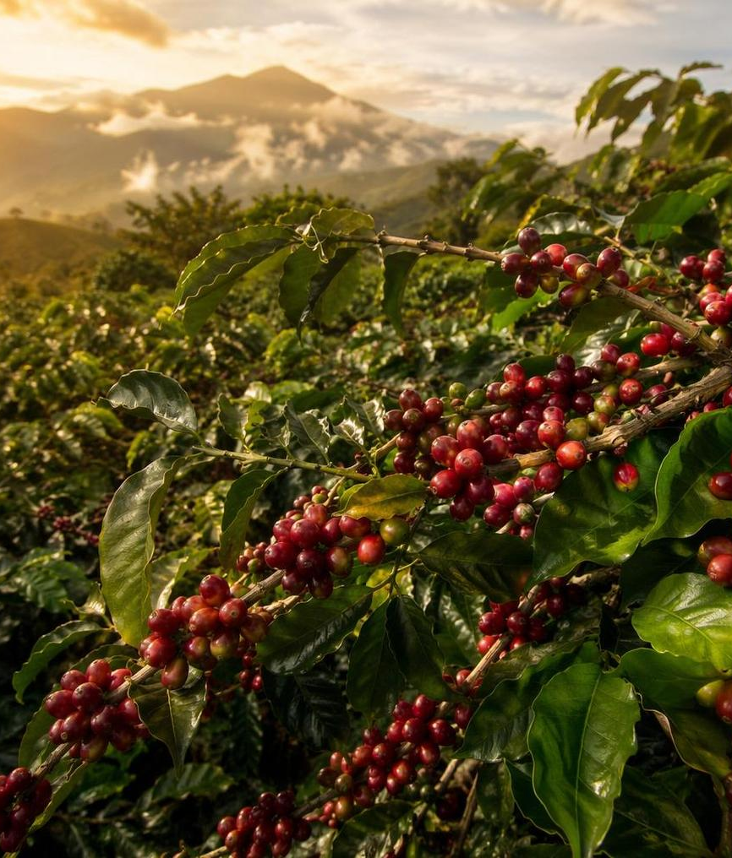

咖啡的起點：種植
主要產地
非洲、南美洲、東南亞
氣候條件
高海拔（1000-2000m）、適當溫度與雨量
Arabica
風味細緻、酸度明亮，佔全球產量 60%
Robusta
苦味較重、咖啡因高，價格較低

Slide 4

採收與處理
採收方式
處理法
手摘採收
精選成熟果實，品質高但成本貴
機械採收
效率高，適合大規模農場
水洗法 — 乾淨明亮的風味
日曬法 — 果香濃郁、甜感突出
蜜處理 — 介於兩者之間，口感滑順

Slide 5
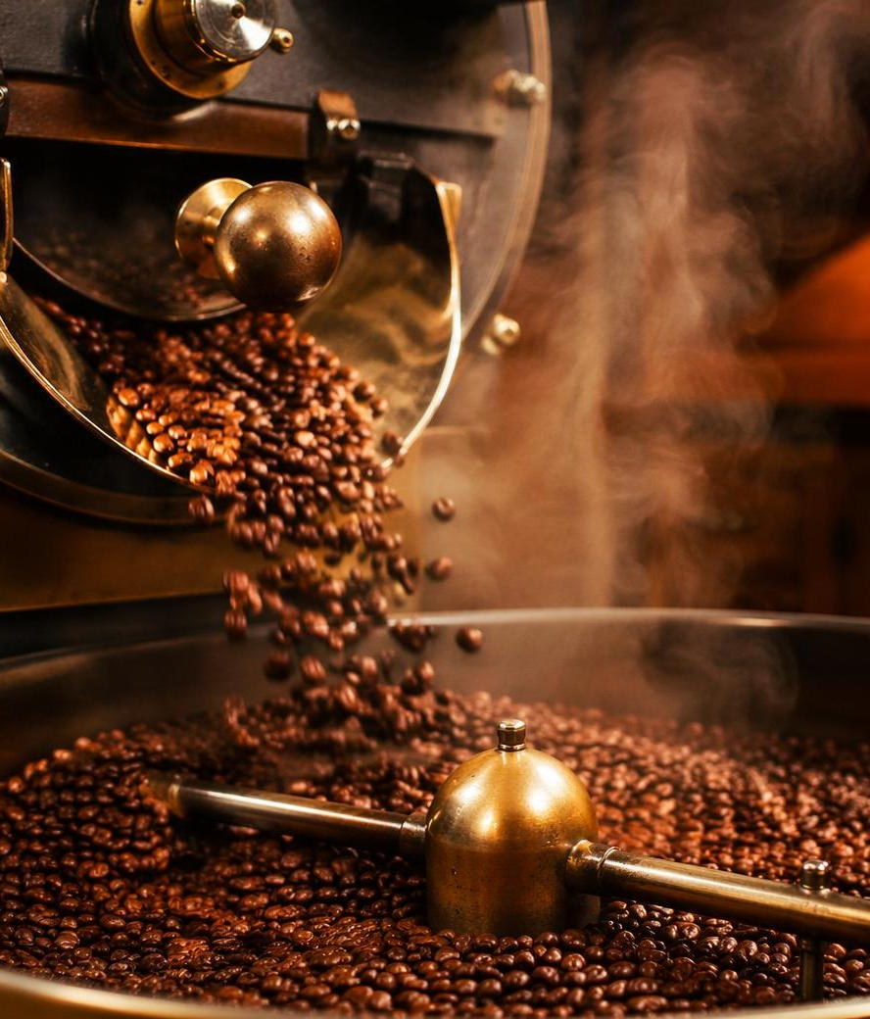

烘焙：風味的關鍵
淺焙
果酸明亮、花香
中焙
平衡甜感、堅果
深焙
苦味焦糖、濃厚
烘焙師透過控制溫度與時間，決定咖啡最終的風味走向。

Slide 6


研磨與沖泡
手沖
細緻控制，凸顯產地風味
義式咖啡機
高壓萃取，濃縮精華
法壓壺
浸泡式萃取，口感醇厚
研磨粗細 × 水溫 × 時間 — 三者的平衡決定了一杯咖啡的好壞。

Slide 7

一杯咖啡的成本結構
原料成本極低
一杯咖啡的豆子成本可能不到售價的 10%，大部分價值由後段環節創造。
價差可達 10 倍
從超商到精品咖啡，品牌、空間與體驗是價格倍增的關鍵。

Slide 8
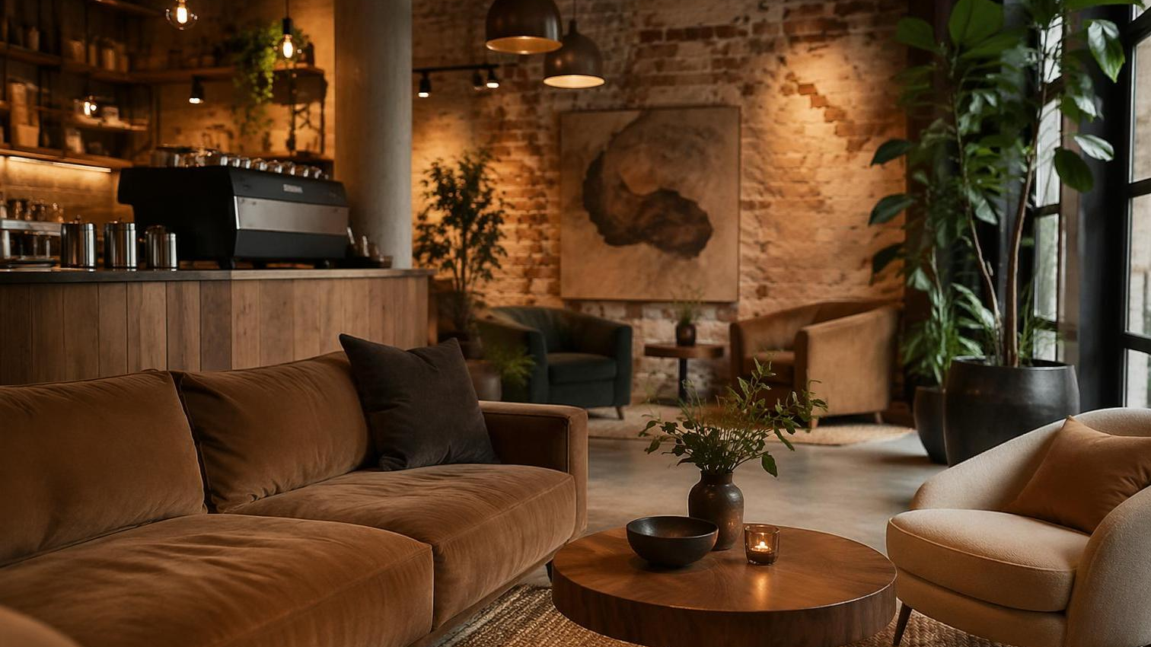
咖啡與生活方式
社交空間
工作效率
品味象徵
咖啡館是人們交流想法、建立關係的第三空間
咖啡因提升專注力與精神狀態，是職場的隱形夥伴
精品咖啡代表一種對生活品質的追求與個人風格

Slide 9

咖啡產業的變化
精品咖啡浪潮
連鎖品牌效應
永續與公平貿易
第三波咖啡運動
強調產地風味
從「喝咖啡」到「品咖啡」
標準化的咖啡體驗
全球化消費文化
帶動咖啡普及化
ESG 趨勢推動變革
農民獲得合理報酬
環境友善種植方式

Slide 10

不只是咖啡
一杯咖啡 = 全球產業鏈的縮影
每個環節——從種植到沖泡——都在創造價值
我們每天都在參與這個系統
「我們喝的不是咖啡，而是一整個世界的運作。」

